Slide 1
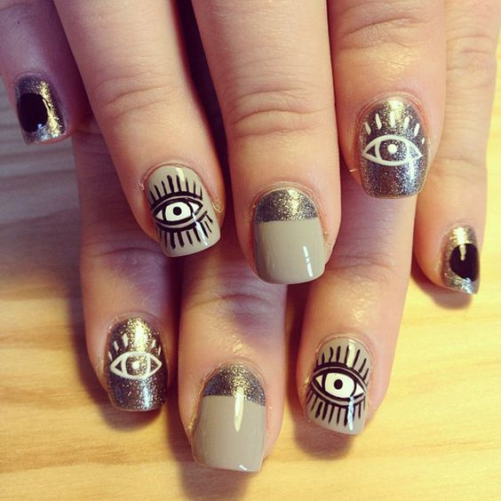
24-MAVZU: DEKORATIV MANIKYUR
Dekorativ manikyur turlari
Manikur atamasi tom ma’noda «qo‘l parvarishi» degan ma’noni anglatsa-da, dekorativ qoplamalarni manikyurdan ayro tushunib bo‘lmaydi.

Slide 2
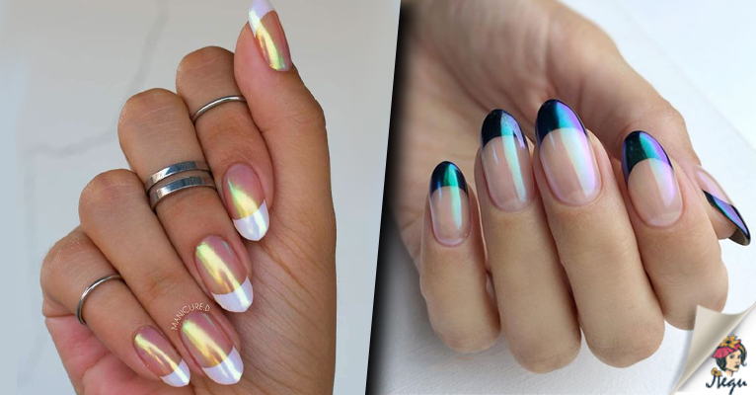
Fransuzcha manikyur.
1975-yilda haqiqiy inqilobni o‘sha paytdagi mahalliy «Orly» kompaniyasining asoschisi Jeff Pink amalga oshirgan. Hozirda hamma uni tirnoq sanoatining yetakchisi sifatida taniydi. U dastlab «Natural Look» deb nomlangan vizual tasvirni ixtiro qildi. Gollivud aktrisalarga vaqtini va pulini tejaydigan, hamda har bitta yangi tasvir uchun yangi manikur talab qilmaydigan «universal» tirnoqlar zarur edi.

Slide 3
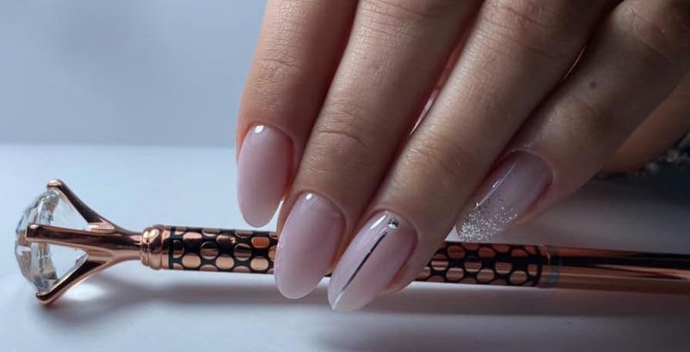
Nude uslubidagi manikyur
2017-yilda mashhurlikka erishgan usul. Bu usulning asosiy g‘oyasi tabiiylikka intilish. Qoplama uchun teri va tirnoqlarning tabiiy rangiga imkon qadar yaqin bo‘lgan ranglar tanlanadi.

Slide 4
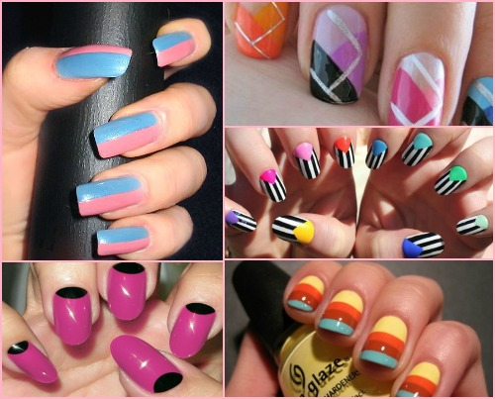
Ispan manikyuri.
Ushbu dizayn qarama-qarshi ranglarni birlashtiradigan usuldir. Bunga gorizontal, vertikal va diagonal tushgan chiziqlar bilan boshqa ranglar aralashmasi misol bo‘ladi. Bu usulning to‘g‘ri tanlangan dizayni tirnoqdagi kamchiliklarni berkitishga katta yordam beradi.

Slide 5
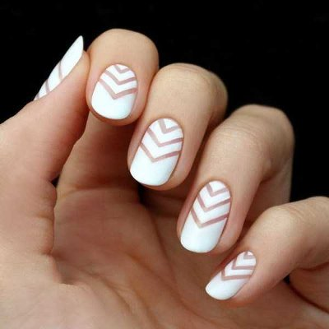
Geometrik manikyur.
Tiniq chiziqlar, parallel yoki tasodifiy kesishadigan, ingichka va yo‘g‘on chiziqlar yordamida yaratiladigan geometrik manikur o‘z manikyurini tez-tez yangilab turadigan ayollar uchun mos usuldir. Romblar, kvadratlar, uchburchaklar va boshqa naqshlar bilan birga ular geometrik dizaynga qo‘shiladi.

Slide 6
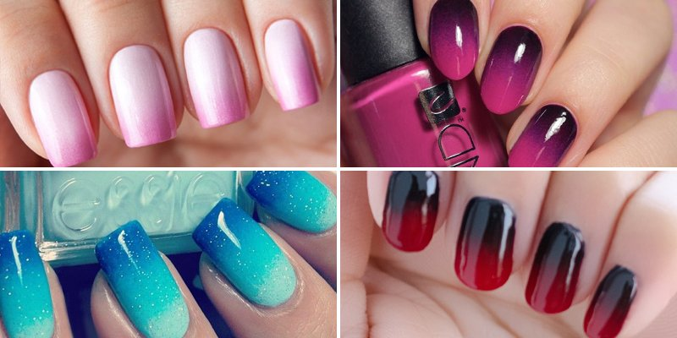
Gradiyent (ombre).
Gradiyent (ombre) tirnoq dizayni murakkabroq ko‘nikmalarni talab qiladi, chunki bir nechta rangli qoplamalar yordamida bir rangdan ikkinchisiga silliq o‘tishga erishish kerak.

